Slide 1
The Foundation on the First Floor
The Language Center, Radical Change, and Globalization
1階に拠点を構え、
急激な変化そしてグローバリゼーションに備える言語センター
Andrew F. RossアンドリューＦロス
Harvard University ハーバード大学

Slide 2
Overview 概要
Language teaching and learning in the US 米国での外国語指導・学習
Pressures and solutions プレッシャーと解決
Language centers – a typology ランゲージセンター : 類型論
Arizona State University’s online model アリゾナ州立大学の通信型モデル
Harvard University’s face-to-face model ハーバード大学の対面型モデル
Collaborations コラボレーション

Slide 3
The landscape for languages other than English in the US
米国で英語以外の言語の状況

Slide 4
“Highlights” of the MLA/ADFL report, 2016
2016年現代言語学会と外国語学科協会報告書のハイライト
Decline in LOE enrollments from 2009 – 2016 of 15.3%
米国で英語以外の言語授業(LOE)登録率2009年～2016年15.3%減
LOE enrollments per 100 students (USA) LOE登録率100学生当たり（米国）
  17 in 1965, 11 in 1972, 8 in 1983, 8 in 1995, 9 in 2009, 7 in 2016
1965年17人、1972年11人、1983年8人、1995年8人、2009年9人、2016年7人
Language programs reporting enrollments down by 651 from 2013.
外国語授業計画は2013年から651減
Graduate language enrollments down by 22%.
大学院外国語コース入学22％減
Advanced language study ~ 20% of all enrollments.
上級外国語学習は全登録の20%となっている

Slide 5
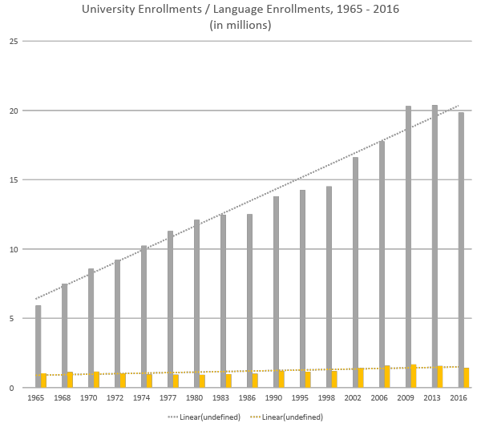
ADFL/MLA report on enrollments
外国語授業
登録報告
大学入学人数・外国語学科入学人数1965-2016 (百万人単位）

Slide 6
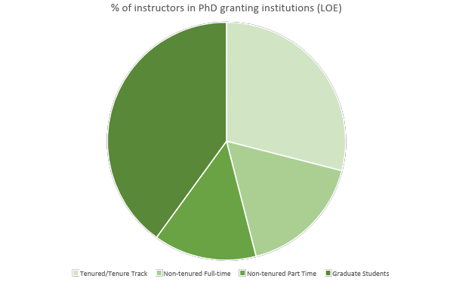
Who teaches? 誰が教えている？
外国語博士号コース入り大学の講師
専任教員, 准専任教員、 非常勤教員, 大学院/博士学生
ADFL Staffing Survey 2014
外国語学科協会2014年アンケート
Notes:
Who teaches? Who benefits from trained, well-supported graduate students?
ADFL Staffing Survey (2014)
PhD granting (% of instructors): 29% TT; 17% NTTFT; 14% NTTPT; 40% GradSt
MA: 37% TT; 18%NTTFT; 35% NTTPT; 11%GradSt

Slide 7
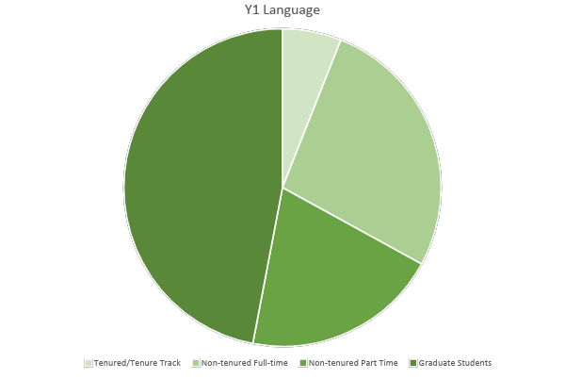
Who teaches first-year students? 外国語１年目の学生には誰が教える？
専任教員5%, 准専任教員27%、非常勤教員19%, 大学院/博士学生は47%
Notes:
Dist of course sections
TT teach 5% of Y1 language courses;
NTTFT 27% of Y1;
NTTPT 19% of Y1;
Grads 47% of Y1;

Slide 8
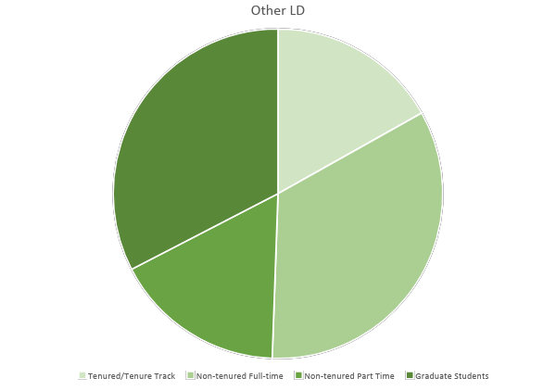
Who teaches lower division courses? 低学年を教える講師
専任教員, 准専任教員、 非常勤教員, 大学院/博士学生
Notes:
TT 15% of other LD courses
NTTFT30% of other LD
NTTPT 15% of other LD
Grads 29% of other LD

Slide 9
Implications
Language courses are in the hands of graduate students and contingent faculty.
外国語授業は大学院生/博士と非常勤職員に教えられている
Personnel are transient, inexperienced, otherly-focused.
職員が一時的、経験不足、他専門
Lower rates of persistence into intermediate-high, advanced, and “content” courses?
中上級、上級、「コンテンツ」コースに対するの意欲が下がる？
How are low-experience, transient faculty supported in new environments (i.e., online)?
どうやって低経験、一時的な講師を新環境で支援されている（例えばオンライン）？

Slide 10
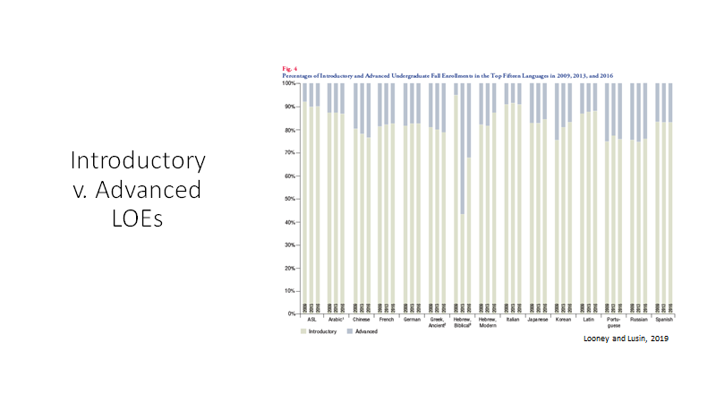
初心者向けコース対上級コース
大学外国語教育

Slide 11
Learning outcomes, retention 学習結果、学習の継続率
Increasing quantification of LOs 学習結果の評価：増加している
  Use of pre- and post-course exams コース前後の試験利用
  Intermediate low – intermediate mid outcomes @ Year 2
２年目の勉強で低中級か中級達成
  Flipped classes (intensives) show promise; online problematic (ASU)
反転授業（集中コース）は有望；オンライン問題あり（アリゾナ州立大）
Retention 保持
  +/- 80% of students do not participate in advanced language study (Years 3, 4)
学生約8割上級外国語コースに参加しない（３年目と４年目のコース）
Online language courses @ ASU: between 60% and 85%, with a goal of 90%
アリゾナ州立大のオンライン外国語コース：60%~85%参加する；目標は9割
  Language sustainment in MOOCs, online
オンラインオープン講座とオンライン講座の言語維持

Slide 12
Proficiency outcomes 言語能力結果
Completing an undergraduate major in an L2 = 415 hours of instruction, average (Rifkin 2005) 外国語学士専攻を完成するには平均415時間の指導を受ける（リフキン氏、2005年）
At Year 2, in Spanish and French スペイン語とフランス語２年学習結果
Schmitt 2016
Receptive skill proficiencies lag productive skills (Tschirner 2016)
受動的な技能はアウトプット能力を下回る (シャーナー氏、2016年）
Skill | French | Spanish
Speaking | Intermediate Low | Intermediate Low
Listening | Novice High | Novice Mid +
Reading | Intermediate Low | Intermediate Low +
Writing | Intermediate Low + | Intermediate Low

Slide 13
Solutions to pressure プレッシャーへの解決

Slide 14
Flipped classrooms 反転授業
Extensive use of asynchronous technology
非同期テクノロジーを幅広く使用
Reduced contact/classroom hours, focused on communicative activities, oral production
直接的な関りや授業時数の削減し、コミュニケーション活動、話す能力に集中
Reliance on publisher-produced materials
出版会社の教材に頼る
Positive outcomes in intensive courses
集中コースに良い結果が出ている

Slide 15
Online courses オンラインコース
Shared Course Initiative (Columbia/Cornell/Yale)
共有コース構想（コロンビア大・コーネル大・イェール大
  Focused on LCTLs 少なく教えられている外国語に集中
  Synchronous teaching/learning 同時指導・学習
  Interinstitutional, could be intercampus 相互教育機関、相互キャンパスも可
  Innovations are administrative, logistical, rather than pedagogical
イノベーションは教授法ではなく管理上、事業遂行上
ASUOnline アリゾナ州立大オンライン
  Focused on “mainstream” languages (Spanish, Italian, German)
主用外国語に集中（スペイン語、イタリア語、ドイツ語）
  Highly asynchronous 非常に非同期
  Compressed schedule, issues with retention, scalability
圧縮されたスケジュール、保持とスケール調整が課題

Slide 16
MOOCs オンラインオープン講座
Increasing visibility, enrollment in MOOCs
段々目立ってきている、登録者増加
  216 language MOOCs @ class-central.com, July 12 2019
2019年7月12日の時点でMOOCs@class-central.comで216外国語講座
  Mandarin, English, Korean, Russian, Spanish, Italian, Japanese, Ancient Greek, German, Norwegian, French, Malay, Irish, Catalan, Czech
中国語、英語、韓国語、ロシア語、スペイン語、イタリア語、日本語、古代ギリシャ語、ドイツ語、ノルウェイ語、フランス語、マレーシア語、アイルランド語、カタロニア語、チェコ語
  xMOOC v. cMOOC models (“zero-touch” v. connectedness, peer interaction)
(「ゼロタッチ」対繋がり、学生交流）
Niche? ニッチ？
  Language revitalization (Irish, Catalan, Ainu?)言語復活（アイルランド語、カタロニア語, アイヌ語？）
  Languages for very special purposes (Basic Chinese for Business, conducted in Spanish)特別な目的言語学習（基礎ビジネス中国語をスペイン語で行う）
Outcomes? 結果？
  Open curriculum via MOOC-like course, application for further online credit-bearing experience or validation of performance in MOOC.
MOOCみたいなコースのオープンカリキュラム；さらに単位付き通信経験申し込むかＭＯＯＣで実力の承認

Slide 17
Solutions to pressure on LOE programs
英語以外の言語プログラムプレッシャーに解決方法
Diminishment or elimination of language requirements
言語必要科目の軽減か削除
Reduction of contact hours to improve retention
学習の継続率を改善するため接する時間数軽減
Development of language for specific purpose offerings tied to external programs 外部のプログラムに繋がっている特定な目的の言語発達
Refocus on utilitarian outcomes, rather than high culture
高文化ではなく実用結果を再注目
Closure of small n programs, elimination of MA programs
小さなプログラム閉鎖、大学院プログラム削除
Adjunctification of language programs to control costs
費用管理のため言語プログラムの合併

Slide 18
Impacts on student experience学生経験の影響
Positives 利点
  Democratization of language learning (MOOCs) 言語学習の民主化
  Increased opportunities for peer interaction, communicative praxis (flipped courses)学生同士交流機会増加、コミュニケーション応用（反転授業）
  Availability of LCTLs (language + level, shared courses)
メージャーではない言語コース登録可能(言語＋レベル、共有コース)
  Increased pace of L2 acquisition (microlearning, 24/7 access to content)
外国語習得ペース加速(マイクロラーニング、24時間コースコンテンツにアクセス可)
Negatives 欠点
  Less focus on productive skills (MOOCs, online)話す・書くの重点が少なくなる
  Diminishment of learning communities (MOOCs, online)
学習コミュニティが減る
  Retention of vocabulary, grammar, fluidity problematic (online)
語彙、文法、流暢さの保持の問題
  Commodification of the learning experience (why isn’t this an app?)
学習体験の商品化(何でこれはアプリじゃないの？)

Slide 19
Language Centers ランゲージセンター

Slide 20
ASU’s Online Model
アリゾナ州立大通信型モデル

Slide 21
Arizona State University アリゾナ州立大学
Founded 1889設立
104,000 students学生数 (84,000 undergraduate学士; 20,000 graduate大学院・博士)
22% residentialキャンパス内
18 languages taught18言語を教えている
1 language school1つの言語学校
30,000 students online 3万人のオンラインのみの学生
2,600 L2 seats (Fall 19) 第２言語のオンライン可能学生数
60 student cap (online); 28 student cap (onground)１つの授業に対して 60人限度（オンラインコース）教室内なら28人限度

Slide 22
School of International Letters & Cultures (SILC)
Founded in 2008; amalgamation of all language faculties (Spanish & Portuguese; E and SE Asian; French & Italian; German, Romanian & Slavic; Classics and Middle Eastern)2008年設立、全ての言語コースを合併した
PhD programs in Spanish, Chinese, ILC スペイン語、中国語、国際文学と文化の博士課程
MA programs in French, German, Chinese, Japanese, Spanish; all teaching assistantships for MA students defunded in 2016, partial restoration of funds in 2019.フランス、ドイツ、中国、日本、スペイン語の大学院コースが有る。2016年にTAの支援を削減（2019年から一部復活）

Slide 23
From hybrid to online coursesハイブリッドからオンラインコースへ
ASU ≅ ASUOnline (2011) ASUオンライン2011
  ASUOnline *only* for off-campus students キャンパス外学生のみ
    Returning students; part-time degree seekers 社会人学生やパートタイム学生用
    Starbucks Scholars スターバックス学習者
    oCourses Oコース
  ASU campus-based students キャンパス内（正式学生)向け
    Hybrid coursesハイブリッドコース
    iCourses iコース
A, B, and C sessions A,B,Cセッション
  7.5 weeks (A & B, iCourse/oCourse)7.5週間(AとB, iとoコース)
  15 weeks (C, iCourse only) 15週間(Cとiコースのみ)
Notes:
2011 – watershed moment. Watershed conversation. SILC to engage with ASUOnline in providing online language courses in support of BA degree programs. Format and scope non-negotiable: SPA101 online = SPA101 on-ground (in 7.5 weeks, with identical content).
ASUOnline positives – accessibility, accelerated time to degree
SILC had previous experience with online and hybrid courses within a 15 week format (iCourses, hybrid courses)
Development of A,B, C sessions across the university – compression of academic schedule, encouragement to offer A, B courses in addition to C

Slide 24
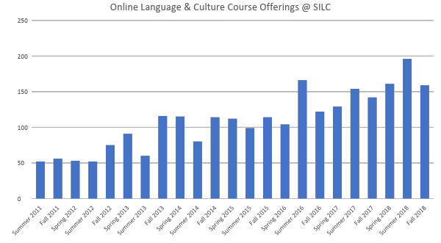
Development of online language courses at ASU (2011-2018)ASUのオンラインコースの発展
Notes:
Spanish
Fall 2011: 9% of courses offered were online (iCourse or oCourse).
Fall 2018: 28% of courses offered were online (iCourse or oCourse).
Overall
Fall 2011: 56 online courses of 622 courses
Fall 2018: 159 online courses of 569 courses

Slide 25
Challenges 1 問題点その1
Student preparedness 学生の準備程度
  Adult learners, returning students, full-time employed社会人学生、もう一度学生を挑戦する者、雇用者でありながら学生
  Time between learning experiences, pace学習経験間の長さ、学習速度
  Skills-focused curriculum v. knowledge transfer スキル中心カリキュラム対知識転送
Community of learners学習者のコミュニティ
  “Class” is 90% asynchronous, 4 peer-involved speaking activities per term授業は90%非同時性、人学期間中4つの学生同士の会話タスク
  55 student cap per section, no cohort continuity1つの人クラスに55人限度、学生同士の連続性が少ない
  7.5 week format (course objectives and expected outcomes equivalent to F2F 7.5週間(コース目標と結果は対面授業と同じく)

Slide 26
Challenges 2 問題点その2
Support 支援
  1 ASUOnline instructional designer for all language courses (partial portfolio) たった一人のインストラクションデザイナーが全ての言語コースを管理している。
  2.25 LSS staff tasked with supporting instructors, course management system 教員を支援するスターフがいますが教育管理システムに依存
  Communication with ASUOnline re: course approvals, policies ASUオンライン期間とのコミュニケーション(コース申し込み、方針
  “Territory” 領域
  ASUOnline training, local training optional for instructors (until 2015) 教員FDやトレーニング
Design requirements unaligned with language learning outcomes 言語学習結果はデザインと一致されていない

Slide 27
Solutions 解決方法
Required orientation/training for online instructors (2015)
必要に応じて、オンライン講師のオリエンテーション/トレーニング（2015）
Reassessment and redesign of online courses (organization, learning communities, productive skills)(2015-16; 2018 - )
オンラインコースの再評価と再設計（組織、学習コミュニティ、言語のスキル）（2015-16; 2018 - ）
Online language learning orientation module (2016 -)
オンライン語学学習オリエンテーションモジュール（2016 - ）

Slide 28
Solutions 解決方法
Early access to online courses for prospective students
入学希望者向けのオンラインコースへの早期アクセス
Proficiency testing; backwards design for language courses
熟練度テスト 語学コースのバックワードデザイン
(Proposed) open access to language learning environment (Canvas LMS); for sustainment, self-paced remediation
（提案）言語学習環境（Canvas LMS）へのオープンアクセス 維持のために、自己学習

Slide 29
Re-foundationing ASU’s language center: LSS

Slide 30
Changing scope 範囲変容
2018
2017
Physical infrastructure
2016
Local/network infrastructure
2015
Policy and strategy
Faculty development – F2F/hybrid/online
2014
Instructional design/development
Academic programming
2013
2012
インフラ、FD,ネットワークインフラ、インストラクションデサイン、政策と戦略、学術プログラム

Slide 31
Re-foundationing: physical infrastructure
Redesign and expansion of LSS space planning (2019 -)LSSスペースプランニングの再設計と拡張（2019 - ）
Multiple supported enclave spaces for online teaching/learningオンライン教育/学習のための複数の支援/少人数ワークスペース
CALL laboratory – XR, eye-tracking, observationCALLラボラトリー - XR、アイトラッキング、観察
Pocket studios for video recording (mOBS)ビデオ録画ようポケットスタジオ
Concentric learning spaces, expanded active learning classroomsアクテイブラーニング教室、同心円状の学習スペース
2018
2017
Physical infrastructure
2016
Local/network infrastructure
2015
Policy and strategy
Faculty development – F2F/hybrid/online
2014
Instructional design/development
Academic programming
2013
2012
Notes:
LSS spaces – upcoming renovation to building (2019-21); creation of online teaching spaces, studios, CALL lab, etc.

Slide 32
Re-foundationing: faculty development
Since 2011, LSS offered >40 faculty development/training opportunities per year2011年から毎年年間40回FDを行った
Specific faculty development for online instruction created, mandated特定のオンライン教育FDを指定されている。
Mandated training for online instructors (from 2014)オンライン教育方法のトレーニング 義務付き
Collaboration/communication with ASUOnline > coordination of development, mentoring ASUオンラインとのコラボ
2018
2017
Physical infrastructure
2016
Local/network infrastructure
2015
Policy and strategy
Faculty development – F2F/hybrid/online
2014
Instructional design/development
Academic programming
2013
2012
Notes:
Training opportunities: topical workshops, workshops by language section, online instructor orientations, ThinkSpace
All first-time online instructors must complete a 9 hour orientation workshop in addition to ASUOnline Master Class (now mandated)
Biweekly meetings with ASUOnline instructional designer, closer coordination with onboarding new courses, instructors
Microcredentialing – professional development tracks for graduate students, faculty (online instruction, flipped instruction, community-focused language learning, media creation, etc.

Slide 33
Re-foundationing: academic programming
Creation of CALL graduate certificate (2015) CALL大学院学位
Establishment of CALL research/praxis cluster (2016) CALL研究所設立/習慣集団
Supporting development of instructed SLA, applied linguistics research program 第2外国語教育支援・応用語学研究
Community-focused collaborative UG research program (CIRCLE) コミュニティ中心コラボUG研究プログラム
2018
2017
Physical infrastructure
2016
Local/network infrastructure
2015
Policy and strategy
Faculty development – F2F/hybrid/online
2014
Instructional design/development
Academic programming
2013
2012

Slide 34
Practice locally, think globally 地域練習、グローバルの考え
Improving outcomes for graduate students, undergraduates, programs
学士、大学院、博士プログラムの成果を改善
Opportunities to engage with tools in support of local courses, local research
地域ベースのコースと研究を行うため教材とツールの利用機会
Develop competencies and knowledge that are extensible, generalizable
能力と知識の開発を拡大と一般化
Create opportunities for research and reflective practice that can be leveraged toward the job search
研究と思慮行動の機会を生み出す。就職と関連させる
Notes:
Already teaching; need focus on the theoretically-informed use of tools and the ability to assess outcomes.
One means of ensuring that CALL praxis opportunities are available to students is through the alignment of curricular or co-curricular activities with the work of the school, department, or departments that host the students’ programs of study.
Seek areas for improvement within the curriculum; gain faculty buy-in for addressing these; assign student CALL researchers to engage with the problems.
Limit engagement to respect student privacy, FERPA, and determine if human subjects protocols and IRB approval are required.
First stage of a research project
Aggregate/anonymize data
Faculty/staff pass-through w/filtering
Outcome: proposal for curricular improvement/scope of work document/timeline
LC director, language faculty, instructional designers, LC staff work with students to build skills, but also enable them to develop extensible competencies - the ability to extrapolate from lived experience (teaching, tool-using, research) to new situations.
Hispanidades (recap)
Spaced repetition app for online Spanish

Slide 35
Professional development for CALL students CALL学生用の人材開発
ASU - mandated training for online instructors オンライン教員用のトレーニングの義務化
ThinkSpace event ThinkSpaceイベント
AZCALL conference AZCALL学会
Harvard - coursework, professional development opportunities ハーバード大学のコースワーク、人材開発機会
RLL220
Bok Center Certificate for Teaching Language & Culture Bokセンター語学と文化の教育学位
Notes:
Learning Support Services @ ASU
Regular opportunities for graduate students to interact with LSS staff; ThinkSpace, webinars, outside speakers (AZCALL)

Slide 36
SLC510 – CALL Praxis 1 CALL習慣 その1
One of two core courses for the CALL certificate CALL学位習得のため1つか2つのコアコース
  Focused on developing exposure to types of CALL; communicative, tutorial
  CALLの様々な場面を紹介する、コミュニケーション能力開発、ゼミ
  Portfolio-driven, project-based ポートフォリオ、PBL
  Research from ENG557 to planning, (implementation), in SLC510 EMG557の研究からSLC510の計画まで
  Instructional design overview; ADDIE and scrum
  インストラクションデザイン、ADDIEとスクラム

Slide 37
SLC510 – CALL Praxis2 CALL習慣その2
Goals 目標
  Informed classroom practitioners (literature or SLA/applied linguistics)
わかった上の教室職員(第２外国語教育・応用言語学
  Junior colleagues prepared for alt-ac market
  後輩がALT-AC市場への準備

Slide 38
Outcomes for the profession 教員のため:その結果
Recognition that CALL offers alt-ac opportunities in a broader field that is increasingly contingent. 語学だけではなく、様々の機会を与える
Trained CALL researchers moving into language center roles
CALL研究者はランゲージセンターのなかの役割を与える
Professionalization of a previously “accidental” cohort of technologists

Slide 39
Re-foundationing: policy and strategy 最基盤化：政策と戦略
Development of instructional and research technology committee (2014)
教育法と研究の委員会設定
Technology Innovation committee (2016)
テクノロジーイノベーション委員会
Head included in Executive Committee (2016)
LSS as contributor to language learning policies/strategies university-wide 言語教育政策に提供するLSS
2018
2017
Physical infrastructure
2016
Local/network infrastructure
2015
Policy and strategy
Faculty development – F2F/hybrid/online
2014
Instructional design/development
Academic programming
2013
2012
Notes:
IRTC – focus for discussion, promotion of digital humanities/instructional technologies in support of School’s mission
Drafted promotion and tenure document for digital humanists/teaching faculty engaged in technology innovation
Sponsored three digital humanities lectures
Head serves on committee
Executive committee – governing body for School; input on strategic decision-making, inclusion of views representing teaching staff/lecturers
Languages @ ASU committee – participation in language regularization initiative across campuses;
Development of automated processing for language placement exams; reduction of advisor workload

Slide 40
Re-foundationing: instructional design 最基盤化：インストラクションデザイン
Redevelopment of online language courses (Spanish)
オンライン語学コースの再開発（スペイン語）
Leveraging student-student interactions for productive skills
語学スキルのための学生間相互作用の活用
Cooperation with ASUOnline on course redesign (2018)
コース再設計に関するASUOnlineとの協力-2018
Templates and blueprints
テンプレートと青写真
2018
2017
Physical infrastructure
2016
Local/network infrastructure
2015
Policy and strategy
Faculty development – F2F/hybrid/online
2014
Instructional design/development
Academic programming
2013
2012
Notes:
German 201 course complete redesign – improvement of oral production opportunities, student-student communication, learning community development.
Beginning analysis of courses (proficiency testing of ASUOnline cohorts v. F2F/hybrid); F16 > redesign/piloting of courses in F17; concerns = publisher materials/system
SILC templates, blueprints based on proficiency-oriented instruction > automates agreed-upon course design

Slide 41
CIRCLE コミュニティ中心コラボUG研究プログラム
A framework for interinstitutional collaboration 機関間コラボのフレームワーク
A project that brings together bilingual and heritage learners at geographically separated locations using technology to bridge the distance
バイリンガルと継承語学習者をテクノロジーによるリンクさせる
A concerted effort to actively involve students in both research and their own learning
学生が自分の学習とその研究に積極的に参加させる
A conscious and purposeful engagement with local communities
地域社会との意識的で意図的な取り組み
Community, Identities, and Research through Collaborative Language Education (CIRCLE)
共同言語教育によるコミュニティ、アイデンティティ、および研究
Notes:
Conceived in 2010 by Stéphane Charitos and AR; informal collaboration between institutions at the class level; geared toward heritage learners of Spanish initially for demographic and logistical reasons; framed in terms of a project that students and faculty could contribute to over successive iterations.
We wanted students actively engaged in their learning > students choose topics to explore, do research that’s appropriate to their level in the L2.
The communities surrounding the partner institutions as places of engagement and dialogue; critical analysis and representation of that aspect of the community to a broader audience.

Slide 42
Why CIRCLE?
Provide students with opportunities to learn, work, and act in the world while using language in authentic situations 現地の仕事場、学習場などで実践的な語学利用機会を与える
Engage students’ interest in order to take advantage of their skills and expertise 学生の独自のスキルや専門知識を開発するため興味を引き付ける
Develop and disseminate pedagogical strategies to open the classroom to the world outside the classroom 教室を教室外の世界に開放するための教育戦略の開発と普及
Emphasize multiple forms of learning and assessment 多様な形態の学習と評価を強調する
Engage in multi- and interdisciplinary collaborations and inquiries 複数で学際的なコラボに引き込まれる

Slide 43
ASU Design Imperatives and CIRCLE ASU デザインの必須事項とCIRCLE
ASU must embrace its cultural, socioeconomic, and physical setting: leveraging place. ASUは文化的、社会経済的、そして物理的な設定を活用する必要があります。
ASU must become a force, and not only a place: societal transformation. ASUは、場所の存在だけでなく、社会的変革に向け、力にならなければなりません。
Social embeddedness: public service / community engagement / outreach.社会の一分になるため：公共サービス/コミュニティの関与/アウトリーチ。
Whom do we serve? How can we support our community?私たちは誰に仕えていますか？ コミュニティをどのようにサポートできますか？

Slide 44
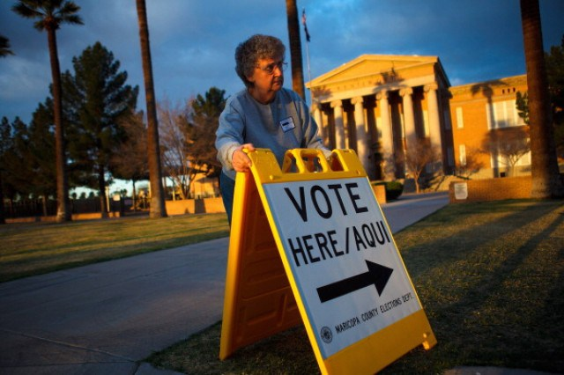

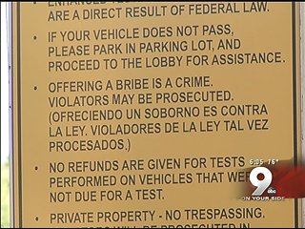
Being Hispanic in Arizonaアリゾナ州にてヒスパニックであること
Notes:
90% of Hispanics in Arizona are of Mexican or Mexican-American origin; growth in 2000-2010 decade ± 600,000; AZ Hispanic population = 1.9M (30%). Maricopa county = 4 million; 30% Hispanic, or around 1.2M; 26% of households report language other than English spoken at home. Arizona projected to be Hispanic majority by 2027
2000 – English official state language; 2006 – Ethnic studies ban in AZ K-12; 2010 – SB 1070; local LEOs required to enforce federal immigration laws, request proof of immigration status at traffic stops and other contacts; prohibitions on hiring from cars, transporting or harboring undocumented immigrants; current contempt of court hearings involving Sheriff Arpaio.

Slide 45








Collaborationsコラボの例
Intermediate
Spanish for Spanish Speakers
Conversation and Composition for Heritage Speakers of Spanish
Conversation and Composition for Bilinguals
Spanish for
Native Speakers
Notes:
Joan Munné and Liliana Paredes @ Duke – working with George Mason University, University of Houston, and Universidad de las Américas – Puebla; some focus on retornados in Puebla.

Slide 46
What Students Do 学生のやること
Plan and carry out a research project in a barrio or other community location「バリオ」または他のコミュニティで研究プロジェクトを実施する
Engage in ethnographic research – fieldwork, interviews, historical documentary research民族誌的な研究を行う：実地調査、インタビュー、歴史的な書類調査
Engage broadly with the community (elders, local associations, businesses)コミュニティ（長老たち、地元の協会、企業）と幅広く触れ合う
Interact with their peers at partner institution – continuously compare and contrast their experiences パートナー機関の同僚と対話する-経験を継続的に比較し、対比します
Outcomes: digital stories (documentaries); reportajes (extended written narratives)結果：デジタルストーリー（ドキュメンタリー）; reportajes（拡張された書面による物語）
Columbia University
Language Resource Center

Slide 47
Directions @ ASU ASUの行き先？
Static physical footprint + expanded online presence > expanded physical footprint静的な物理的の存在+拡張されたオンライン存在>拡張された物理的な影響
Quality control/faculty development catching up 品質管理/FDの追いつき
Rapidly expanding presence in academic programming/strategic initiativesアカデミックプログラミング/戦略的イニシアチブにおける存在の急速な拡大
Reinvention of support roles a constantサポート役割の改革は常に
Language center as key partner in development, expansion of online/F2F learningオンラインや対面学習の開発と拡大における主要パートナーとしてのランゲージセンター

Slide 48
Refoundationing Harvard University’s Language Centerハーバード大学ランゲージセンターの最基盤化

Slide 49
Overview of Harvard Universityハーバード大学の概要
Founded 1636 1636年設立
22,000 students (6,700 undergraduate; 15,000 graduate)
2万2千人学生（6700学士、15000人修士と博士)
Graduate schools in education, business, government, religion, medicine(教育、経営学、政治学、宗教、医学の博士コース)
98% residential 98％の学生はキャンパス上

Slide 50
LOEs at Harvard ハーバード大学で英語以外の言語学習者
~80 languages taught regularly約80言語を教えている
9 departments teaching modern and ancient languages 現代語と古代語を教えているのが9つの学部
22 student cap for lower-division languages 学士プログラームで言語クラスの学生数の上限は22人
Language certification available 語学認定は可能
Course by petition 選択コースである
22 L2 seats online 現代のオンライン部分の可能な学生数も22人限定

Slide 51
Afrikaans Akkadian Amharic Arabic Armenian Bahasa Indonesia Bamanakan Bemba Bengali Bosnian/Serbian/Croatian Cape Verdean Creole Catalan Chichewa Chinese | Classical Hebrew Czech Dinka Egyptian French German Gikuyu Gullah Haitian Creole Hassaniyah Hausa Hindi-Urdu Ibibio Igbo Italian Jamaican Patois | Japanese Kikongo Kinyarwanda Korean Krio Levantine Arabic Lingala Luganda Malagasy Manchu Modern Hebrew Modern Irish Nepali Old Irish Oromo Ottoman Turkish | Persian Polish Portuguese Pulaar Russian Sanskrit Setswana Shona Somali Spanish Sudanese Arabic Sumerian Swahili Swedish Tamil Thai | Tibetan Tigrinya Tshiluba Twi Ukrainian Uyghur Vietnamese Welsh Wolof Xhosa Yiddish Yoruba Zulu

Slide 52
Support systems for instruction, learning
Departmental/center support
Bok Center for Teaching and Learning
HUIT’s Academic Technology Services
Instructional Media Services
Libraries
Language Center

Slide 53
Language Resource Center to Language Center
Language Laboratory
Language Resource Center
  Housed in library space
  Carrels, technical services, on-site listening and viewing of materials
  Technical staff
Language Center
  Housed in Science Center
  Flexible active learning spaces, networked resources
  Focused on methodology, project work, outreach

Slide 54
Space-dependent model
Focus on PCs, installed applications, local servers
Reselling of Rosetta Stone
Media only available within LRC (licensing)
Local systems for media delivery, website creation, room reservations, business processes

Slide 55
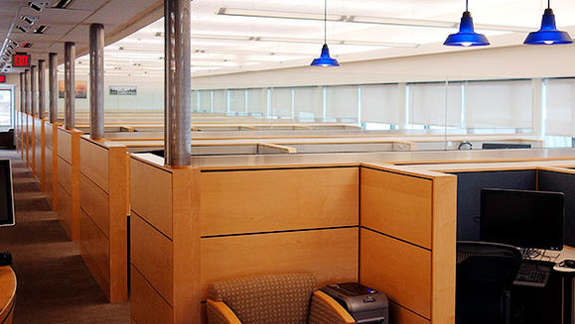
Language Resource Center ( to 2018)

Slide 56
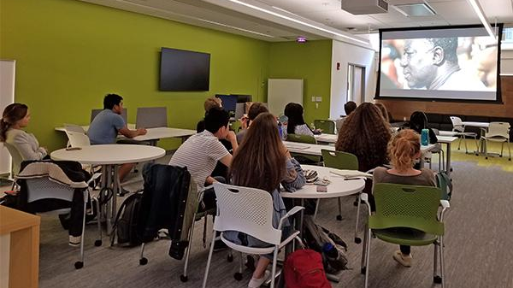
New facility, new mission - 2018

Slide 57
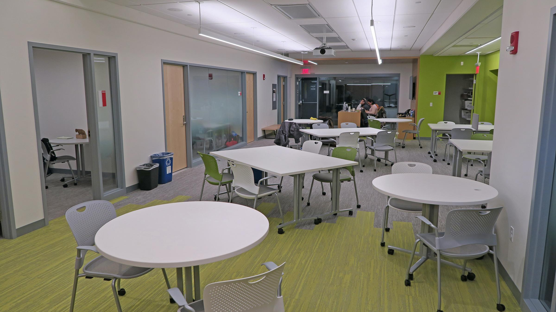
Active learning space

Slide 58
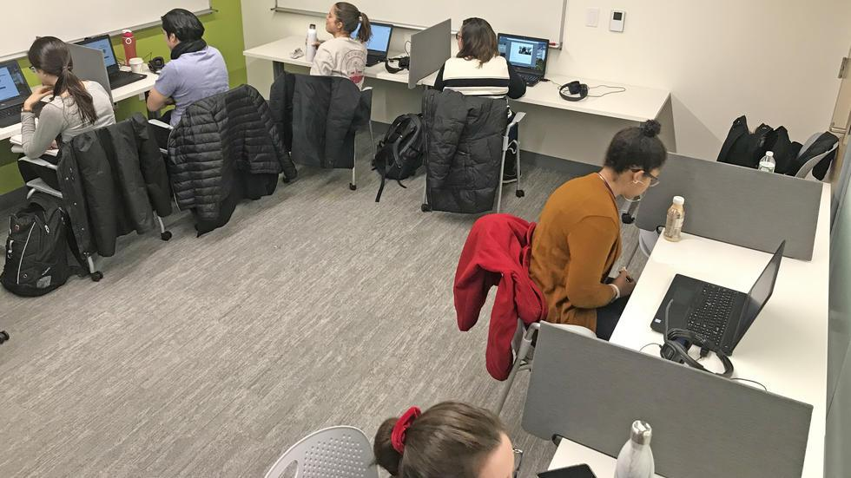
Teletandem

Slide 59
Design principles
Sustainability
Innovation
Collaboration
Community Responsiveness
Openness
Accessibility
Empathy
Vision
Notes:
- The Language Center provides support that is sustainable over time and meets both short- and long-term faculty and student needs.
We seek to acquire and provide access to the latest technologies that support theoretically-grounded approaches to teaching and learning.
- The Center actively partners with faculty, students, and other institutions in support of the mission and activities of Harvard language departments.
- We recognize the centrality of language teaching and learning in our local and global communities, and we seek to contribute to the work of our colleagues at Harvard and elsewhere.
- The Language Center proactively engages with faculty, students, and staff, and is committed to timely, helpful responses to requests for support.
- The Center is committed to transparency in its policies and decision-making.
- Inclusivity is a top priority in the Language Center’s programming, communications and physical spaces.
- We view the learning of languages and cultures as a fundamental act of empathy that enriches the educational experience of every student at Harvard.
- The Language Center develops, communicates, and sustains a strategic vision of its role and that of language centers generally within the landscape of higher education.

Slide 60
Collaborations

Slide 61
Local: Cambridge & Boston
Observatorio del Instituto Cervantes (Cambridge)
  Open educational resources (OERs) for Spanish; emphasis on art in reaction to cultural erasure (Hockney)
Italian NewsClicks
  With Emmanuel College, migration/curation of website featuring Italian news of the moment with activities, glosses
VR/AR (with MIT)
  La République
  Working group on XR for language learning (Fall 2019)

Slide 62
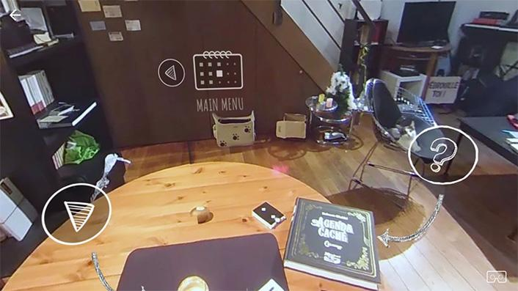
La République

Slide 63
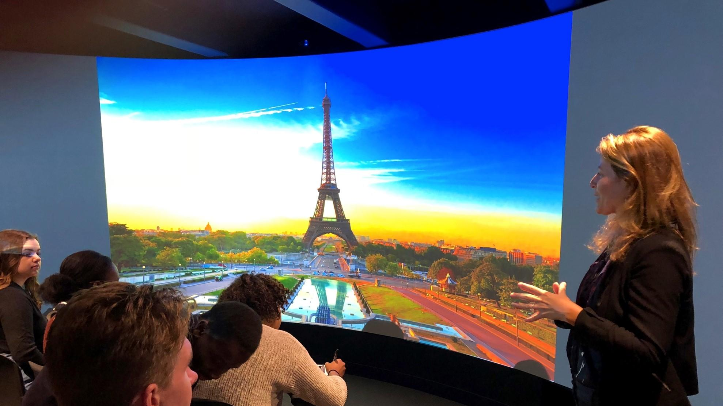
Harvard’s VizLab

Slide 64
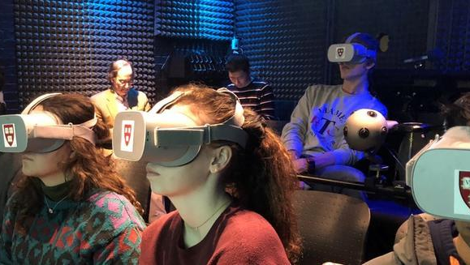
VR Theater

Slide 65
Consortium for Language Teaching & Learning
Brown University, University of Chicago, Columbia University, Cornell University, MIT, University of Pennsylvania, Princeton University, Yale University
Harvard until 2003
Shared Course Initiative
Joint projects
Annual meetings/symposia

Slide 66
Shared Course Initiative
Focused on LCTLs; initial partners Yale, Columbia, and Cornell
Synchronous lower-division language courses; sending and receiving campuses
Local credit, no tuition exchange
Hosted in and managed by the Language Resource Center (Columbia), the Center for Language Study (Yale), and the Language Resource Center (Cornell)
Fall 2019: Bosnian/Serbian/Croatian, Burmese, Dutch, Finnish, Hungarian, Khmer, Punjabi, Romanian, Sinhala, Tamil, Twi, Tibetan, Ukrainian, Wolof, Zulu

Slide 67
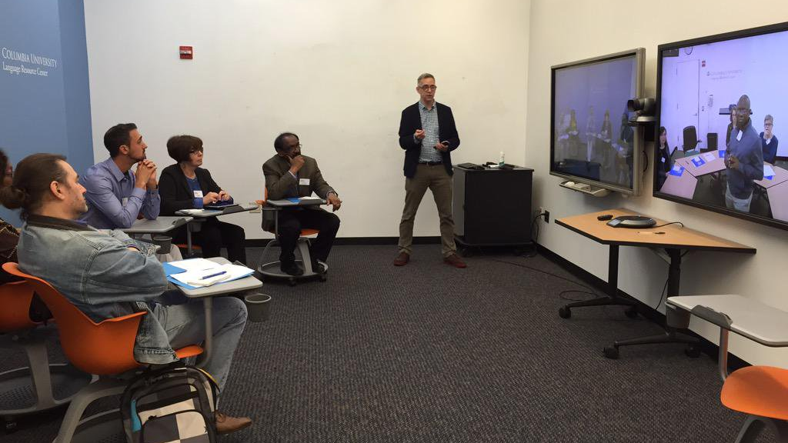
Shared Course Initiative – Columbia University

Slide 68
Sub-consortial collaboration
Harvard/Princeton/Brown
  Planned Shared Course Initiative
Harvard/MIT
  Cross registration available
  Limited interinstitutional enrollment in languages
  Reciprocity?
  Projects
    Course sharing
    Virtual Reality/XR projects

Slide 69
Final thoughts

Slide 70
Programmatic support & expansion
Sustainability for language centers
  Active outreach to faculty and students
  Informal learning opportunities
  Adaptability to new technologies and changing methodologies
Online and hybrid
  Online teaching and learning does not obviate space
  Networked solutions for support of faculty and students
Research and development
  Physical teaching labs
  Authoring, maker spaces

Slide 71
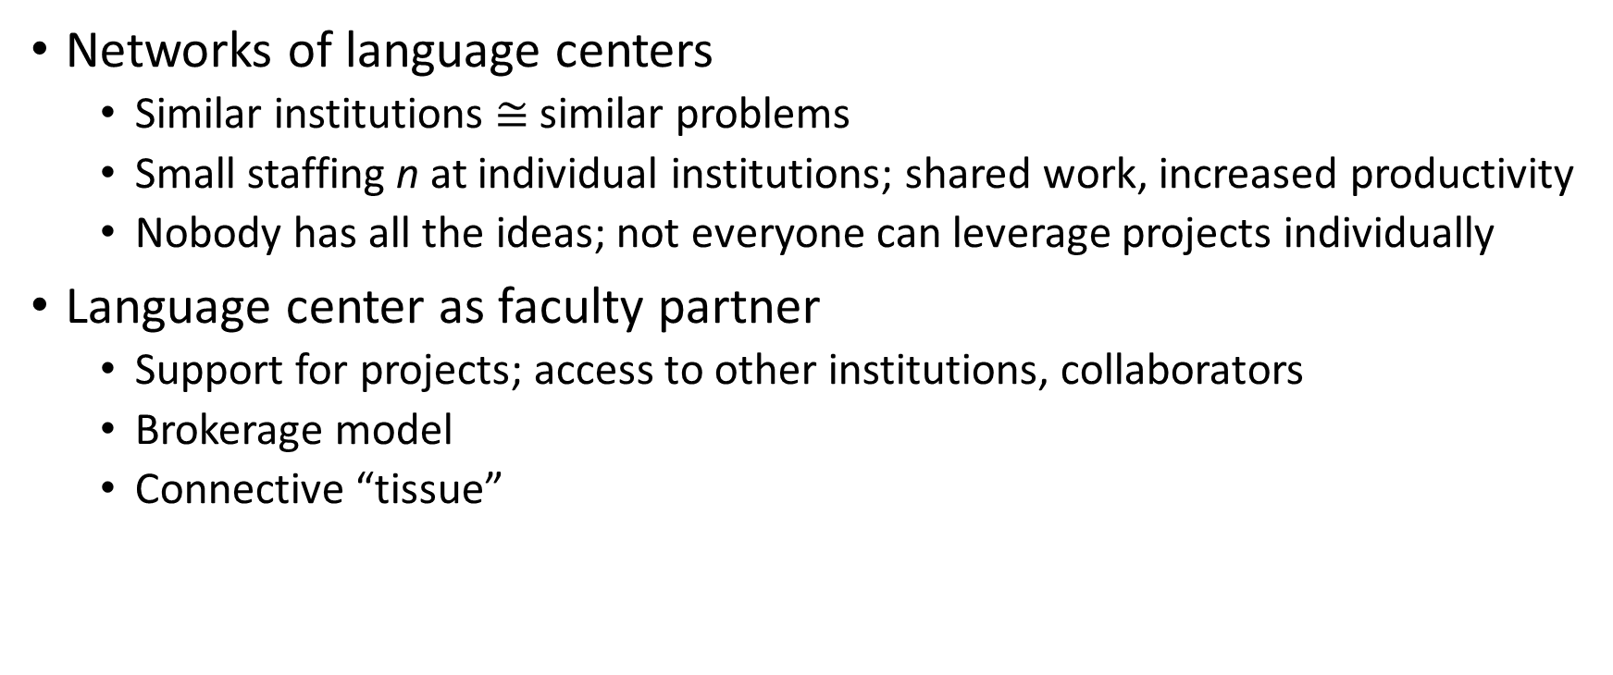
LCs and interinstitutional collaboration

Slide 72
ROI for language centers
What does a language center cost?
What is a language center worth?
How does a language center increase its value to its constituents?

Slide 73
Questions?

Slide 74
Thank you!
ご清聴ありがとうございました !
andrew_ross@fas.harvard.edu

